Slide 1
Розв’язання задач по темі «Світлові кванти» фізика 11 клас 09.02.2022р

Slide 2
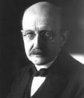
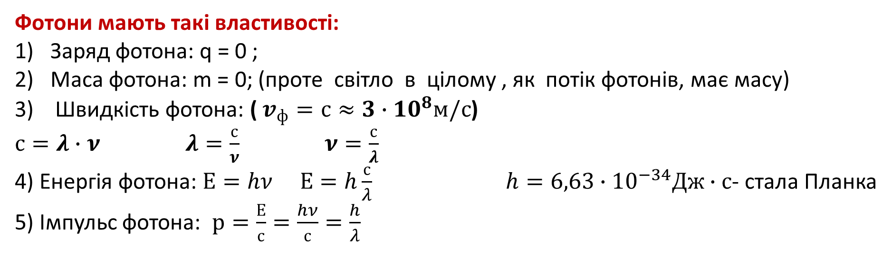
Світлові кванти .
Гіпотеза Планка:
Випромінювання електромагнітних хвиль атомами і молекулами речовини відбувається не безперервно, а дискретно, тобто окремими порціями, енергія E кожної з яких прямо про­порційна частоті ν випромінювання:
Квант світла - фотон
Фотони мають такі властивості:
Заряд фотона: q = 0 ;
Маса фотона: m = 0; (проте світло в цілому , як потік фотонів, має масу)
3) Швидкість фотона: ( $v_{ф}=с≈3∙{10}^{8}м/с$)
$с=λ∙ν$ $λ=\frac{с}{ν}$ $ν=\frac{с}{λ}$
4) Енергія фотона: $Е=hν$ $Е=h\frac{с}{λ}$ $h=6,63∙{10}^{−34}Дж∙с$- стала Планка
5) Імпульс фотона: $р=\frac{Е}{с}=\frac{hν}{с}=\frac{h}{λ}$

Slide 3
Завдання
Повторіть матеріал попереднього уроку
Розв’яжіть запропоновані задачі
Виконайте вправу 33 (5)

Slide 4
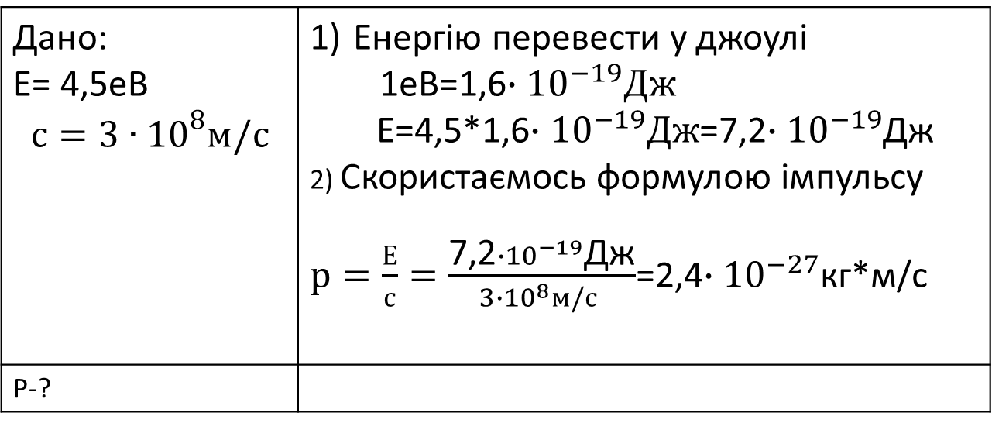
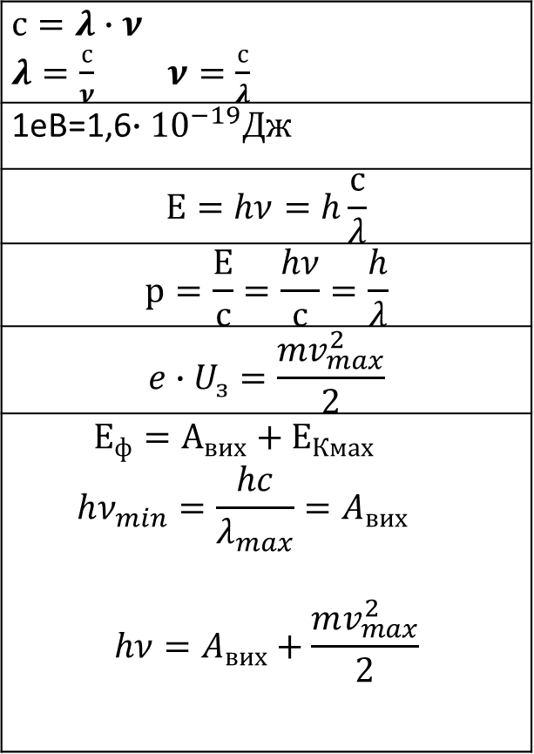
Основні формули і розв’язання задач
$с=λ∙ν$ $λ=\frac{с}{ν}$ $ν=\frac{с}{λ}$
1еВ=1,6$∙{10}^{−19}Дж$
$$Е=hν=h\frac{с}{λ}$$
$$р=\frac{Е}{с}=\frac{hν}{с}=\frac{h}{λ}$$
$$e∙U_{з}=\frac{mv_{max}^{2}}{2}$$
$$Е_{ф}=А_{вих}+Е_{Кмах}$$ $$hν_{min}=\frac{hc}{λ_{max}}=A_{вих}$$ $$hν=A_{вих}+\frac{mv_{max}^{2}}{2}$$
Задача 1. Визначте імпульс фотона, що має енергію 4,5еВ
Дано: Е= 4,5еВ $$с=3∙{10}^{8}м/с$$ | Енергію перевести у джоулі 1еВ=1,6$∙{10}^{−19}Дж$ Е=4,5*1,6$∙{10}^{−19}Дж$=7,2$∙{10}^{−19}$Дж 2) Скористаємось формулою імпульсу $р=\frac{Е}{с}=\frac{\text{7,2}∙{10}^{−19}\text{Дж}}{3∙{10}^{8}м/с }$=2,4$∙{10}^{−27}$кг*м/с
Р-?

Slide 5
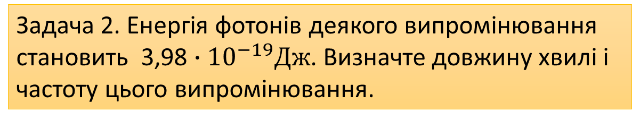
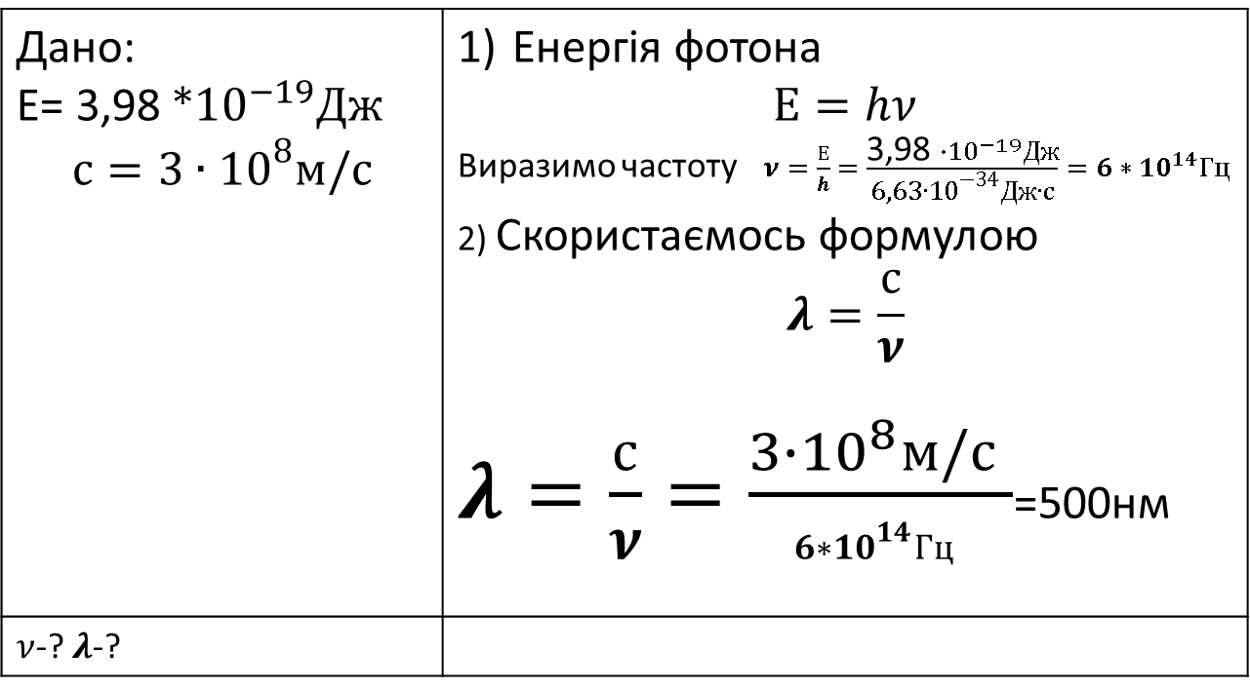
Задача 2. Енергія фотонів деякого випромінювання
становить 3,98 $∙{10}^{−19}Дж$. Визначте довжину хвилі і
частоту цього випромінювання.
Дано: Е= 3,98 $∗{10}^{−19}Дж$ $$с=3∙{10}^{8}м/с$$ | Енергія фотона $$Е=hν$$ Виразимо частоту$ν=\frac{Е}{h}=\frac{\text{3,98 }∙{10}^{−19}Дж}{6,63∙{10}^{−34}Дж∙с}=6∗{10}^{14}Гц$ 2) Скористаємось формулою $$λ=\frac{с}{ν}$$ $λ=\frac{с}{ν}=\frac{3∙{10}^{8}м/с }{6∗{10}^{14}Гц }$=500нм
$ν$-? $λ$-?

Slide 6
Домашнє завдання
Повторити матеріал параграфа 34
Опрацювати матеріал презентації
Вправа 34 (3,4)

